Slide 1
BÁO CÁO CHỦ TRƯƠNG ĐẦU TƯ Dự án “Xây dựng, hoàn thiện cơ sở dữ liệu nông nghiệp và môi trường kết nối liên thông với các bộ, ngành, địa phương”
Đơn vị thực hiện: Cục Chuyển đổi số
Ngày 22 tháng 01 năm 2026

Slide 2
Nội dung
1. Kết quả xây dựng cơ sở dữ liệu
2. Những vấn đề đặt ra và yêu cầu hoàn thiện hệ thống dữ liệu
3. Thông tin chung về dự án
4. Tổ chức thực hiện
5. Kế hoạch thực hiện
6. Kết luận, kiến nghị

Slide 3
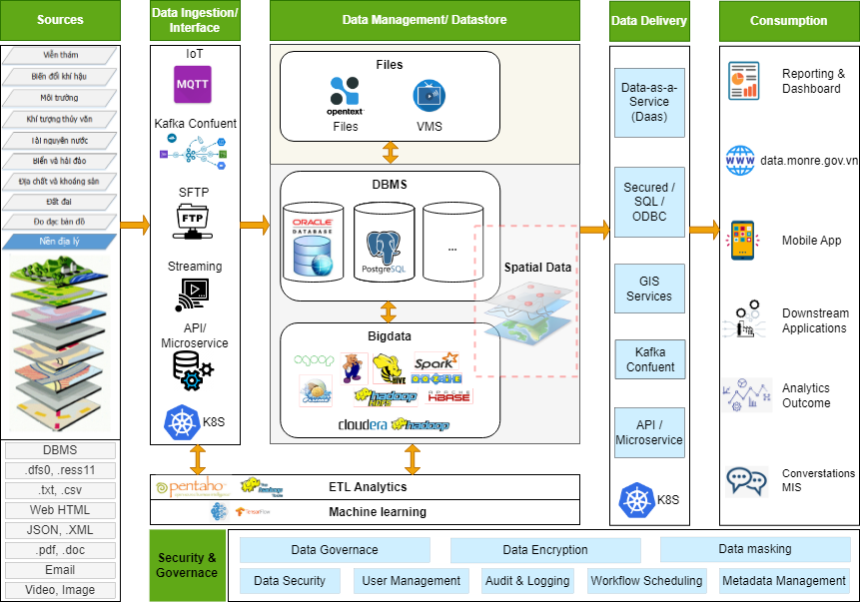
DỰ ÁN CƠ SỞ DỮ LIỆU TN&MT(GIAI ĐOẠN I)
Quy định kỹ thuật
HTTT đất đai quốc gia quốc gia (MPLIS)
Các CSDL, HTTT quốc gia, quan trọng ngành TN&MT
Nền tảng, hạ tầng quản trị, thu thập dữ liệu TN&MT
Tích hợp, chia sẻ, kết nối dữ liệu TN&MT
Nền tảng quản trị dữ liệu

Slide 4
Kết quả xây dựng CSDL đến hết 2025
STT | CSDL/Hệ thống | Mức đáp ứng (19 tiêu chí)
1 | CSDL quốc gia về đất đai | 17/19
2 | CSDL ngành nông nghiệp | 11/19
3 | CSDL nghề cá quốc gia | 13/19
4 | CSDL về giống cây trồng | 10/19
5 | CSDL trồng trọt | 10/19
6 | CSDL hộ nghèo, hộ cận nghèo | 13/19
7 | Hệ thống báo cáo thống kê ngành tài nguyên và môi trường | 12/19
8 | CSDL khí tượng thuỷ văn quốc gia | 12/19
9 | Hệ thống thông tin CSDL môi trường quốc gia | 12/19
10 | CSDL nền địa lý quốc gia | 12/19
11 | CSDL về khai thác, sử dụng tài nguyên biển và hải đảo | 12/19
12 | CSDL viễn thám quốc gia | 12/19
13 | CSDL nuôi trồng thủy sản | 10/19
Đánh giá kết quả triển khai theo 19 tiêu chí đối với các cơ sở dữ liệu được giao theo Kế hoạch số 02-KH/BCĐTW, Nghị quyết số 71/NQ-CP (đến thời điểm 31/12/2025)

Slide 5
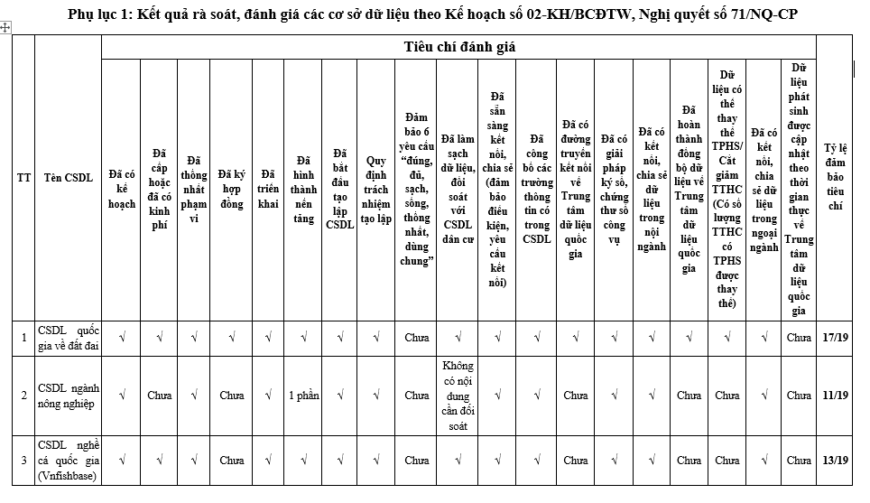
Kết quả xây dựng CSDL

Slide 6
Tồn tại – Hạn chế
Cơ chế, chính sách, quy định kỹ thuật, tiêu chuẩn về dữ liệu còn thiếu.
Thu nhận dữ liệu: còn thủ công, manh mún, phụ thuộc báo cáo giấy/file rời rạc; dữ liệu độ trễ lớn, sai số cao; chưa khai thác tốt IoT/viễn thám. Quản trị và xử lý: tư duy “cát cứ dữ liệu”, thiếu chia sẻ.
Các CSDL đã xây dựng chưa đáp ứng “đúng, đủ, sạch, sống, thống nhất, đồng bộ, kết nối, dùng chung” do phạm vi rộng, dung lượng rất lớn và biến động liên tục; dữ liệu vừa tổng hợp vừa đặc thù, có liên kết - ràng buộc cao giữa các lĩnh vực nên cần tiếp tục điều chỉnh, chuẩn hóa, cập nhật để đồng bộ, thống nhất.
Hạ tầng số và công nghệ: ứng dụng rời rạc, thiếu nền tảng và chuẩn kết nối; còn nhiều hệ thống lạc hậu; phụ thuộc công nghệ đóng, khó nâng cấp.
Nguồn lực: thiếu nhân lực chuyên trách; ngân sách dành cho CSDL còn chưa tương xứng; cơ chế tài chính cho duy trì, vận hành, cập nhật, “nuôi sống dữ liệu” chưa bảo đảm.
Việc kết nối, chia sẻ dữ liệu nội bộ, ra bên ngoài còn hạn chế, chưa thực sự phục vụ hiệu quả việc ra quyết định, góp phần giải quyết TTHC.

Slide 7
Yêu cầu về xây dựng CSDL
Yêu cầu của NQ 71/NQ-CP, NQ 214/NQ-CP; NQ 11/NQ-CP, KH 02-KH/BCĐTW
Quy định của Khung quản trị, quản lý dữ liệu quốc gia; Khung kiến trúc dữ liệu ngành
Bảo đảm an toàn, an ninh và chủ quyền dữ liệu quốc gia
Hạ tầng và nền tảng số “hiện đại, đồng bộ, an ninh, an toàn, hiệu quả, tránh lãng phí”
Phát triển nguồn nhân lực, làm chủ công nghệ lõi
Tiếp tục hoàn thiện cơ chế chính sách, quy định kỹ thuật, tiêu chuẩn, quy chuẩn
Hoàn thiện dữ liệu NN&MT “đúng, đủ, sạch, sống, thống nhất, đồng bộ, kết nối, dùng chung”

Slide 8
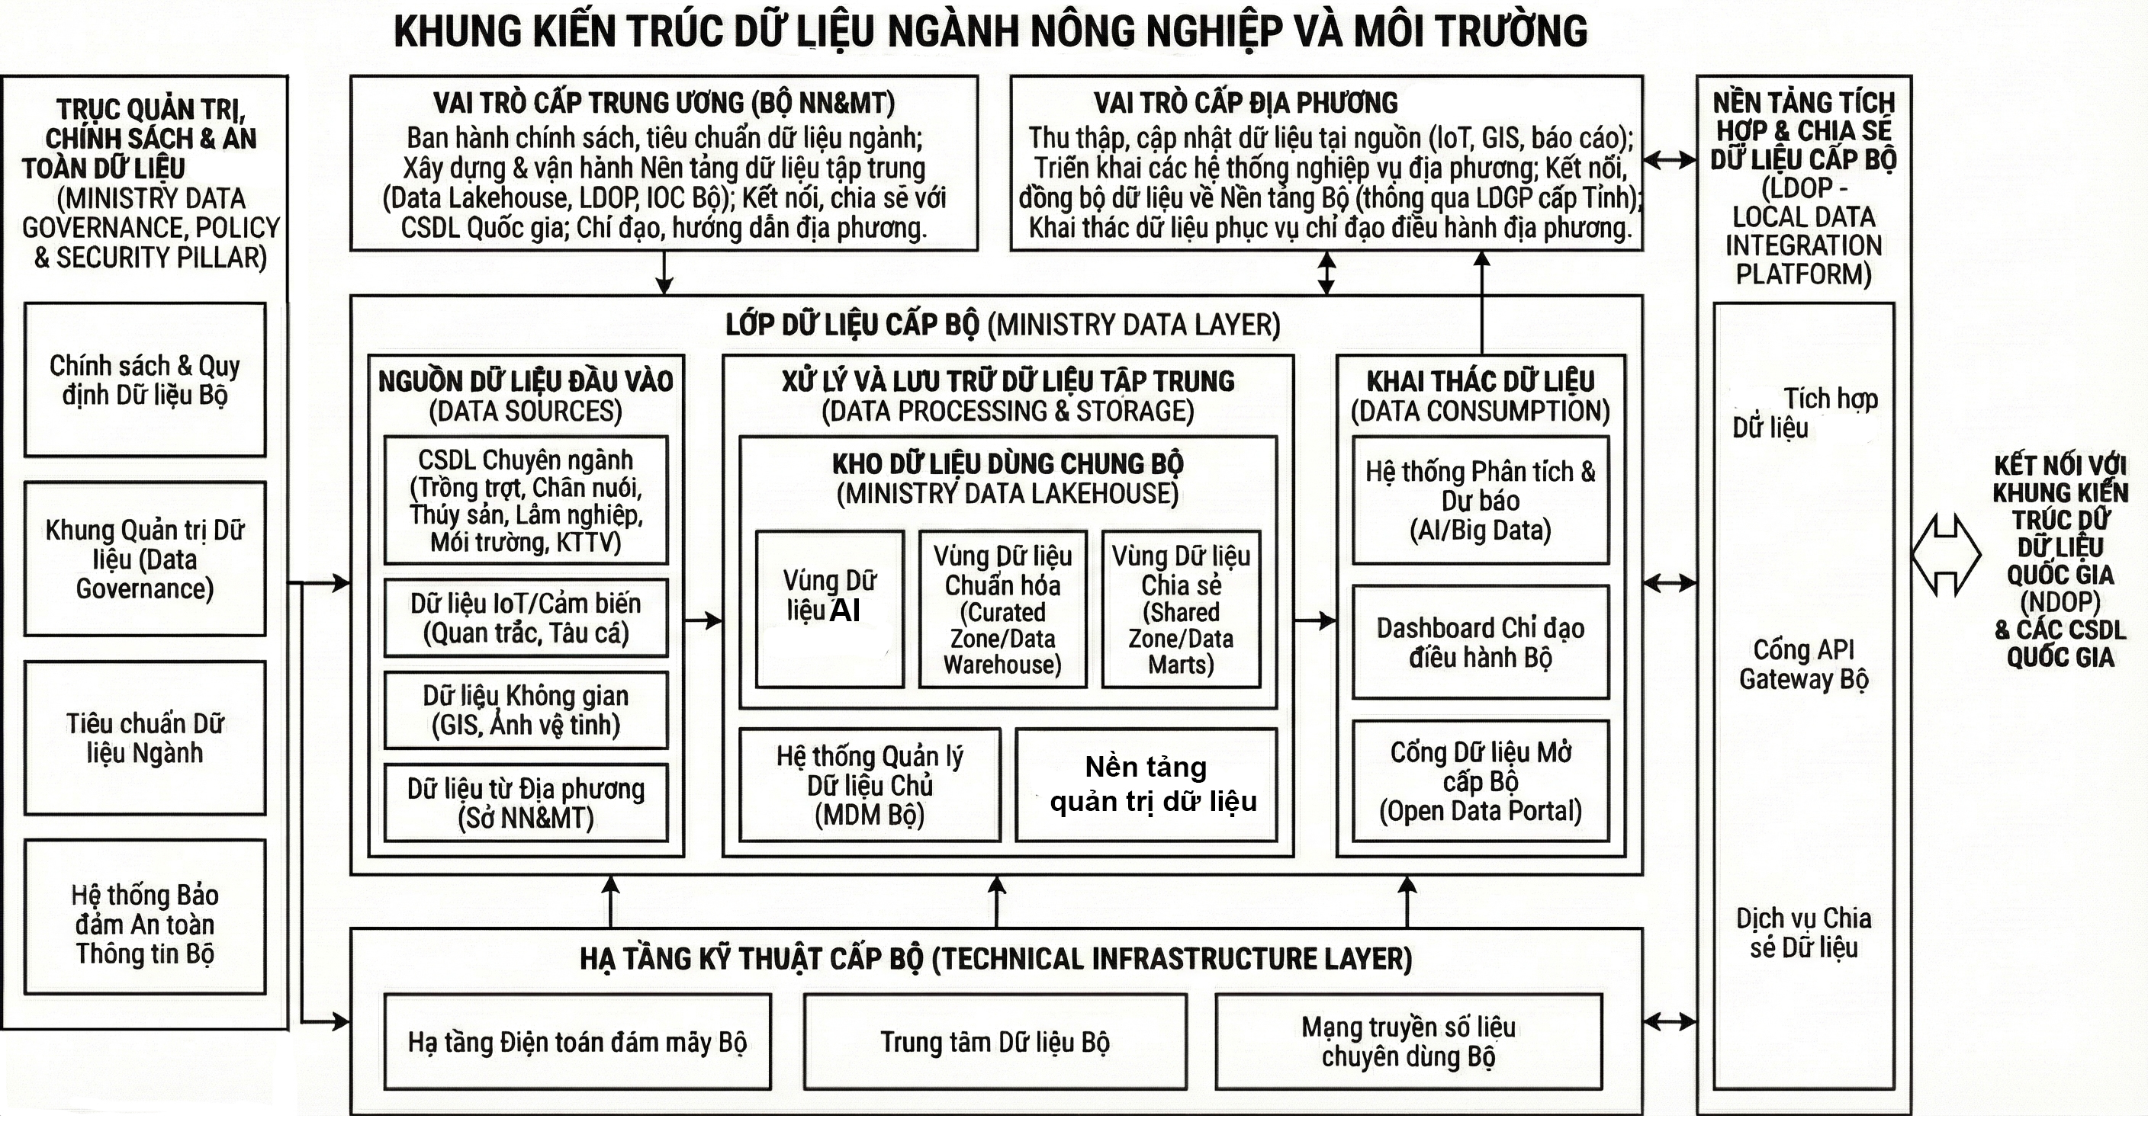
Yêu cầu về xây dựng CSDL

Slide 9
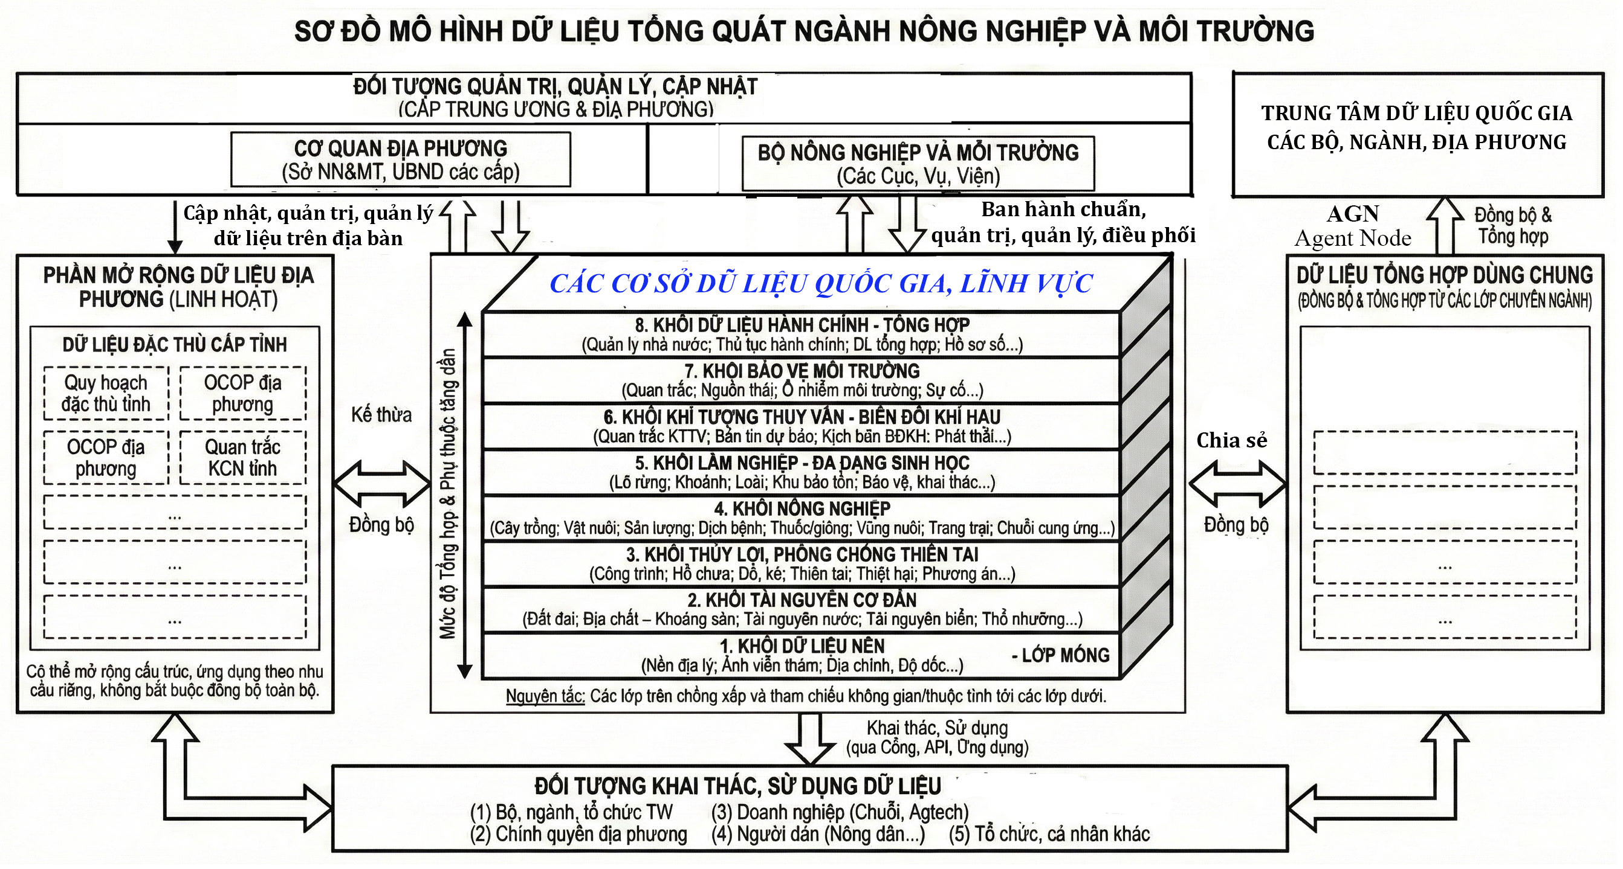
Yêu cầu về xây dựng CSDL

Slide 10
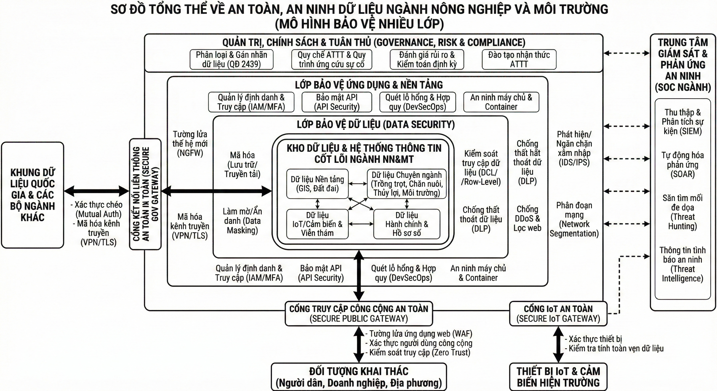
Yêu cầu về xây dựng CSDL

Slide 11
Mục tiêu
Chuyển đổi toàn diện sang quản trị, điều hành ngành NN&MT dựa trên dữ liệu thời gian thực; xây dựng hệ sinh thái quản trị số và dữ liệu số thông minh, mở, liên thông; ứng dụng mạnh mẽ các công nghệ số hiện đại (AI, Big Data, Cloud, Blockchain, IoT) để nâng cao năng lực dự báo, ra quyết định, cung cấp dịch vụ số và hình thành thị trường dữ liệu NN&MT, tạo giá trị mới.
Hoàn thiện khung pháp lý, tiêu chuẩn, quy chuẩn về dữ liệu
Phát triển dữ liệu và nền tảng ứng dụng số
Xây dựng hạ tầng dữ liệu dùng chung, đồng bộ, thống nhất
Kết nối, chia sẻ, khai thác dữ liệu hiệu quả
Bảo đảm an toàn thông tin, an ninh mạng

Slide 12
Quy mô đầu tư
1. Xây dựng khung pháp lý về dữ liệu
- Khung quản trị, quản lý dữ liệu và Từ điển dữ liệu dùng chung
2. Xây dựng, hoàn thiện CSDL và phát triển nền tảng ứng dụng
- Xây dựng, hoàn thiện CSDL, HTTT 17 lĩnh vực NNMT (Lĩnh vực Biển, Hải đảo và Lĩnh vực Đo đạc, Bản đồ thực hiện trong án riêng).
3. Phát triển nền tảng dữ liệu, ứng dụng số dùng chung
- Đầu tư xây dựng nền tảng điều phối dữ liệu (LDOP) trao đổi dữ liệu với Nền tảng điều phối dữ liệu quốc gia (NDOP)
4. Đầu tư nâng cấp, mở rộng hạ tầng dữ liệu
5. Đào tạo, tập huấn, tuyên truyền
- QĐKT về dữ liệu
- Quy trình và Định mức kinh tế - kỹ thuật về thu thập, cập nhật, số hóa, tạo lập và xây dựng CSDL
- Danh mục CSDL chung và Danh mục dữ liệu mở
- Thành lập “Bản đồ số nông nghiệp” vùng, quốc gia
- Đầu tư nâng cấp, mở rộng các nền tảng: nền tảng quản trị CSDL, nền tảng dữ liệu lớn, kho dữ liệu tổng hợp
- Đầu tư xây dựng các nền tảng quản trị dữ liệu dùng chung chuyên ngành
- Xây dựng Cổng dữ liệu, Cổng dữ liệu mở
- Nâng cấp, mở rộng hạ tầng dữ liệu, hạ tầng lưu trữ (kho dữ liệu)
- Xây dựng nền tảng phân tích, xử lý dữ liệu lớn và trí tuệ nhân tạo
- Đào tạo, nâng cao năng lực
- Thiết lập nền tảng số quản lý, kết nối, thu nhận dữ liệu từ các cảm biến, thiết bị quan trắc, giám sát từ thiết bị IoT chuyên dụng, bảo đảm thu nhận, số hóa trực tiếp dữ liệu từ thiết bị số.
- Truyền thông, tuyên truyền
- Hợp tác quốc tế, thu hút nguồn lực, tri thức, chuyển giao công nghệ về dữ liệu.

Slide 13
Tổng mức đầu tư, nguồn vốn và tiến độ thực hiện
Dự kiến tổng mức đầu tư: 1.500 tỷ đồng.
Vốn đầu tư công trung hạn nguồn ngân sách trung ương giai đoạn 2026 -2030.
Dự án triển khai trong 4 năm (2026 - 2029).

Slide 14
Tổ chức thực hiện
Cục Chuyển đổi số
Cục Chuyển đổi số là chủ đầu tư:
- Trực tiếp quản lý dự án và có thể thành lập Ban QLDA hoặc thuê đơn vị QLDA.
- Đầu mối lập, trình Bộ xem xét, phê duyệt và tham mưu tổ chức triển khai dự án.
- Chủ trì, phối hợp với các đơn vị Xây dựng, hoàn thiện khung pháp lý về dữ liệu
- Chủ trì, phối hợp với các đơn vị, xây dựng, vận hành các nền tảng, hạng mục dùng chung dự án, đầu mối kết nối liên thông chia sẻ dữ liệu với các nền tảng quốc gia; CSDL, HTTT khác của các bộ, ngành, địa phương.
Các đơn vị trực thuộc Bộ
- Chịu trách nhiệm đảm bảo sự cần thiết, tính kế thừa, không trùng lặp của các nội dung đề xuất đầu tư với các dự án, nhiệm vụ đã và đang thực hiện tại đơn vị và lĩnh vực do đề xuất.
- Chủ trì xây dựng các yêu cầu nghiệp vụ, kỹ thuật phục vụ kế thiết kế, xây dựng, nghiệm thu, tiếp nhận và vận hành các hạng mục công việc đề xuất trong dự án.
- Tham mưu hoàn thiện quy định pháp luật, thể chế đáp ứng xây dựng Chính phủ số.
- Phối hợp chặt chẽ với Đơn vị chủ trì, tạo điều kiện, cung cấp thông tin về hiện trạng HTTT/CSDL, hạ tầng CNTT… tại lĩnh vực, nhu cầu khai thác và khả năng cung cấp thông tin, dữ liệu; phối hợp lập thuyết minh các hạng mục xây dựng, hoàn thiện CSDL của lĩnh vực; phối hợp các công việc liên quan khác.
Vụ Kế hoạch – Tài chính, Vụ Khoa học và Công nghệ
- Vụ Kế hoạch - Tài chính: Chủ trì tổ chức thẩm định dự án, tham mưu cho Bộ trưởng phê duyệt dự án đầu tư theo quy định của pháp luật.
- Vụ Khoa học và Công nghệ: Phối hợp thẩm định dự án.
4. Các bộ, ngành, địa phương
Phối hợp chặt chẽ với Trung tâm Dữ liệu quốc gia (C12), Trung tâm dữ liệu quốc gia về dân cư (C06) và các bộ, ngành, địa phương liên quan trong quá trình lập, triển khai dự án.

Slide 15
Kế hoạch thực hiện
STT | Nội dung công việc | Cơ quan chủ trì | Cơ quan phối hợp | Kết quả | Thời gian hoàn thành
1 | Lập, trình phê duyệt chủ trương đầu tư | Cục CĐS. | Các đơn vị trực thuộc Bộ; các đơn vị liên quan. | Báo cáo Đề xuất CTĐT | 02/2026
2 | Khảo sát, lập BC NCKT | Cục CĐS. | Các đơn vị trực thuộc Bộ; các đơn vị liên quan. |  | 04/2026
3 | Trình Bộ phê duyệt dự án | Cục CĐS. | Các đơn vị trực thuộc Bộ; các đơn vị liên quan. | Hồ sơ trình phê duyệt dự án | 5/2026
4 | Phê duyệt thiết kế chi tiết, dự toán | Cục CĐS. | Các đơn vị trực thuộc Bộ; các đơn vị liên quan. | Hồ sơ trình phê duyệt TKCT-DT | 5-7/2026 (ưu tiên các CSDL hoàn thành 2026)
5 | Triển khai thực hiện dự án | Cục CĐS. | Các đơn vị trực thuộc Bộ; các đơn vị liên quan. |  | 12/2029

Slide 16
Kết quả đề xuất chủ trương đầu tư
1. Quý II-Quý III năm 2025:
- Rà soát hiện trạng tại các đơn vị
- Tổng hợp nhu cầu.
2. Ngày 10/10/2025: Quyết định số 4197/QĐ-BNNMT, Cục Chuyển đổi số được giao chủ trì tổ chức lập BC đề xuất chủ trương đầu tư
3. Quý III-Quý IV năm 2025:
Chủ trì xây dựng, hoàn thiện BC đề xuất chủ trương đầu tư
4. Tháng 11 năm 2025:
Gửi xin ý kiến các đơn vị thuộc Bộ; tổng hợp, tiếp thu và giải trình ý kiến góp ý để hoàn thiện hồ sơ.
5. Ngày 28/11/2025:
Trình Bộ xem xét, phê duyệt chủ trương đầu tư tại Tờ trình số 20/TTr-CĐS.
6. Tháng 12 năm 2025:
Tiếp thu, chỉnh sửa hồ sơ theo ý kiến thẩm định theo công văn của Vụ KHTC
Đến nay:
Đã tiếp thu, giải trình ý kiến của 15/19 đơn vị; hoàn thiện hồ sơ để trình phê duyệt

Slide 17
Kiến nghị và đề xuất
Thống nhất nhận thức, trách nhiệm của từng đơn vị, thủ trưởng các đơn vị trong việc triển khai xây dựng hoàn thiện dữ liệu nông nghiệp và môi trường tại Bộ theo đúng yêu cầu, tiêu chí của Ban Chỉ đạo quốc gia về dữ liệu, Bộ Công an, Bộ Khoa học và Công nghệ.
Các đơn vị chủ quản dữ liệu phải xây dựng kế hoạch, lộ trình giải pháp triển khai cho từng cơ sở dữ liệu, trong đó các cơ sở dữ liệu theo Nghị quyết số 11/2026/NQCP phải hoàn thành đáp ứng đủ các tiêu chí trong năm 2026.
Thống nhất phương án triển khai dự án đầu tư công để tập trung phê duyệt, triển khai đảm bảo kế hoạch được giao.
Các nhiệm vụ: Ban hành Khung quản trị, quản lý dữ liệu và Từ điển dữ liệu dùng chung; đầu tư mở rộng/thuê hạ tầng số, triển khai hoàn thiện các CSDL được giao trong Nghị quyết 11/NQ-CP, các CSDL liên quan đến cắt giảm thành phần hồ sơ trong giải quyết TTHC phải được ưu tiên triển khai sớm.
Cần có cơ chế, giải pháp đẩy nhanh tiến độ phê duyệt, triển khai các Dự án đầu tư công theo các quy định mới.

Slide 18
Trân trọng cảm ơn !!!

